Slide 1



Tên môn học
Razor View Engine và HTML Helpers
Tên Giảng viên
NGUYỄN TRỌNG QUÂN

Slide 2

Tên bài học
Razor View Engine
HTML Helpers

Slide 3
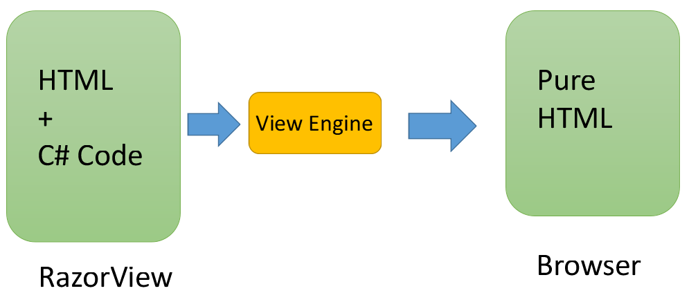
Tên bài học
Razor View Engine
Razor View Engine là 1 ngôn ngữ ngắn gọn, rỏ ràng và hữu ích, mà nó cho phép bạn tạo ra các giao diện cho ứng dụng ASP.NET MVC trong khi vẫn giữ được sự phân chia rỏ ràng, khả năng có thể kiểm tra, và sự phát triển dựa trên pattern.
Razor View là một trong những view engine được hỗ trợ trong ASP.NET MVC. Razor View cho phép bạn viết hỗn hợp mã HTML và mã phía máy chủ bằng C# hoặc VB.NET.

Slide 4
Tên bài học
Razor View Engine
Razor View sử dụng cú pháp Razor bắt đầu bằng ký tự @ để viết mã phía máy chủ bằng C# hoặc VB.NET
Cú pháp Razor có các đặc điểm sau:
Nhỏ gọn: Cú pháp Razor rất nhỏ gọn cho phép bạn giảm thiểu số lượng ký tự cần thiết để viết mã.
Dễ học: Cú pháp Razor rất dễ học vì bạn có thể sử dụng ngôn ngữ quen thuộc là C# hoặc Visual Basic.
Intellisense: Cú pháp Razor hỗ trợ tự động hoàn thành câu lệnh trong Visual Studio.

Slide 5
Tên bài học
Cú pháp Razor cho biểu thức một dòng
Bắt đầu bằng ký tự @ để bắt đầu viết mã phía máy chủ bằng C# hoặc VB.NET. Chẳng hạn: viết @Variable_Name để hiển thị giá trị của biến phía máy chủ.
Ví dụ : @DateTime.Now.ToString(“dd/MM/yyyy”)

Slide 6
Tên bài học
Cú pháp Razor cho khối mã nhiều câu lệnh
Viết nhiều dòng mã phía máy chủ được đặt trong cặp dấu ngoặc nhọn @{ ... }. Mỗi dòng phải kết thúc bằng dấu chấm phẩy giống như cú pháp C#.
@{
var date = DateTime.Now.ToString();
var message = "Hello World";
}

Slide 7
Tên bài học
FileResult
Cú pháp Razor hiển thị văn bản trong khối mã
Sử dụng @: hoặc thẻ <text></text> để hiển thị văn bản trong khối mã.
@{
var date = DateTime.Now.ToShortDateString();
string message = "Hello World!";
@:Today's date is: @date <br />
@message
}

Slide 8
Tên bài học
Cú pháp Razor cho biểu thức điều kiện if...else
Viết biểu thức điều kiện if...else bắt đầu bằng ký tự @. Khối mã của biểu thức if...else phải được đặt trong cặp dấu ngoặc {}, ngay cả đối với câu lệnh đơn.
@if (DateTime.IsLeapYear(DateTime.Now.Year))
{
@DateTime.Now.Year @:is a leap year.
}
else
{
@DateTime.Now.Year @:is not a leap year.
}

Slide 9
Tên bài học
Cú pháp Razor cho vòng lặp
@{
var custList = new List<Customer>()
{
new Customer() { name = "Rahul", address = "Bangalore" },
new Customer() { name = "Sachin", address = "Mumbai" }
};
}
<table>
<thead>
<tr><td>Name</td><td>Address</td></tr>
</thead>
@foreach (Customer custvar in custList)
{
<tr>
<td>@custvar.name</td>
<td>@custvar.address</td>
</tr>
}
</table>

Slide 10
Tên bài học
Cú pháp Razor cho swich-case
@switch (value)
{
case 0:
@: value is Zero
break;
case 100:
<p>Value is 100 </p>
break;
case 200:
<p>Value is @value </p>
break;
case 300:
<text>Value is 300</text>
break;
default:
<p>Invalid Value </p>
break;
}

Slide 11
Tên bài học
Cú pháp Razor cho Model
Sử dụng @model để khai báo lớp Model sử dụng trong Razor View và @Model để sử dụng đối tượng của Model.
@model Student
<h2>Student Detail:</h2>
<ul>
<li>Student Id: @Model.StudentId</li>
<li>Student Name: @Model.StudentName</li>
<li>Age: @Model.Age</li>
</ul>

Slide 12
Tên bài học
Cú pháp Razor để khai báo biến
Khai báo biến trong một khối mã được đặt trong cặp dấu ngoặc nhọn @{...} và sau đó sử dụng các biến đó trong mã HTML với ký hiệu @.
@{
string str = "";
if(1 > 0)
{
str = "Hello World!";
}
}
<p>@str</p>

Slide 13
Tên bài học
Những điểm cần nhớ:
Sử dụng ký tự @ để viết mã phía máy chủ.
Khối mã phía máy chủ nằm trong cặp dấu ngoặc nhọn @{...}.
Sử dụng @: hoặc thẻ <text></text> để hiển thị văn bản trong khối mã.
Sử dụng @if {} cho biểu thức điều kiện.
Sử dụng @for cho vòng lặp.
Sử dụng @model để khai báo lớp Model cho view và @Model để sử dụng đối tượng Model ở bất cứ đâu trong view.

Slide 14
Tên bài học
HtmlHelper trong ASP.NET MVC
Lớp HtmlHelper tạo các phần tử HTML bằng cách sử dụng đối tượng lớp Model trong Razor View.
Nó liên kết đối tượng Model với các phần tử HTML để hiển thị giá trị của các thuộc tính Model trong các phần tử HTML.
Nó cũng sẽ gán giá trị của các phần tử HTML cho các thuộc tính Model khi gửi biểu mẫu tới web server.
luôn luôn sử dụng lớp HtmlHelper trong Razor View thay vì viết các thẻ html thủ công.

Slide 15
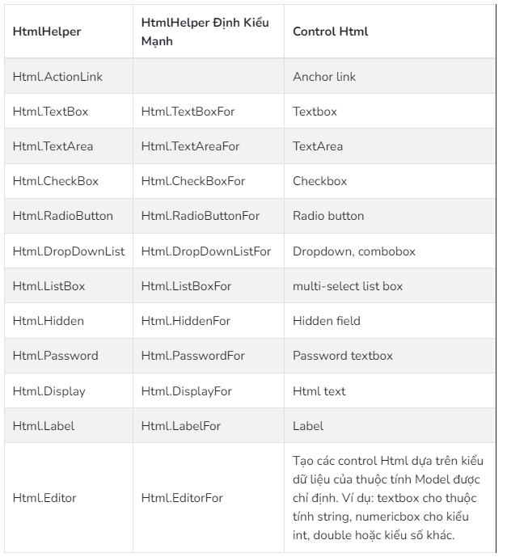
Tên bài học
HtmlHelper trong ASP.NET MVC
các phương thức HtmlHelper và điều khiển html mỗi phương thức

Slide 16
Tên bài học
Html.TextBox()
Cú pháp :MvcHtmlString Html.TextBox(string name, string value, object htmlAttributes)
@model Student
@Html.TextBox("StudentName", null, new { @class = "form-control" })
Html.TextBoxFor
Phương thức trợ giúp Html.TextBoxFor() là một phương thức mở rộng được định kiểu mạnh.
Cú pháp : MvcHtmlString TextBoxFor(Expression<Func<TModel,TValue>> expression, object htmlAttributes)
@model Student
@Html.TextBoxFor(m => m.StudentName, new { @class = "form-control" })

